Slide 1
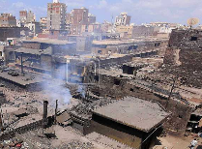
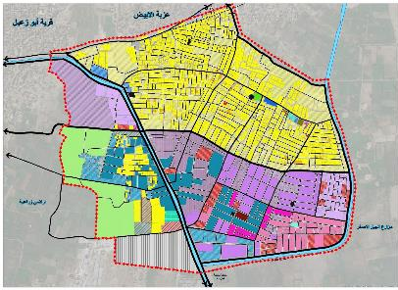
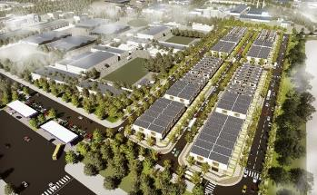
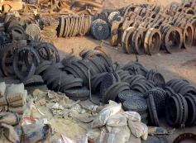
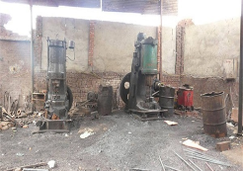
محافظة القليوبية
مشروع تطوير منطقة العكرشة الصادر بالقرارالجمهوري رقم 2020/555 - بمركز الخانكة
المشروع مقدم من محافظة القليوبية
م/ منال زين العابدين عمر
مدير الاداره العامه للتخطيط والتنمية العمرانية بمحافظه القليوبيه
بكالوريوس هندسه جامعه المنوفيه
حاصل على دبلومه التنمية العمرانية كليه التخطيط العمراني جامعه القاهره
م/ مريم حسين ذكى زهرة
مهندسة تخطيط عمرانى بالاداره العامه للتخطيط العمراني بمحافظه القليوبيه
بكالوريوس هندسه جامعة الازهر
باحثة ماجستير بكلية الهندسة جامعه القاهره

Slide 2
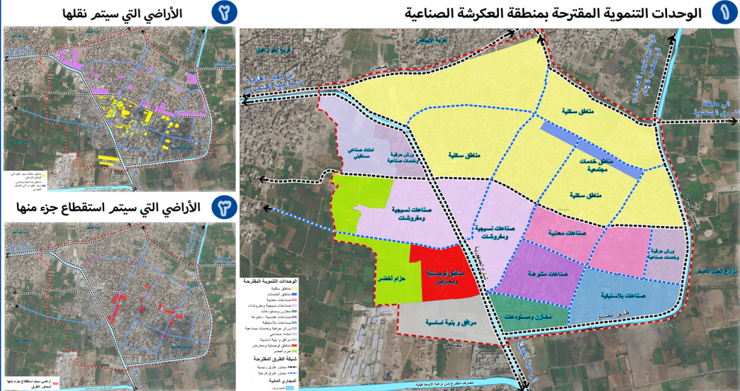
فئة المشروعات كبيرة الحجم
اسم المشروع / تطوير منطقة العكرشة القرارالجمهوري رقم 2020/555 بمركز الخانكة
المبادرات
ذو قدرات بشرية وصناعية متميزة متكاملة مع النطاق المحيط
فكرة المشروع
الحلم
العكرشة مركز صناعي إيكولوجي
الرؤية الشاملة
مركز صناعي متطور صديق للبيئة
ميدان صناعي إيكولوجي
منطقة صناعية واعدة
خدمات انتاجية متطورة داعمة و عنقود صناعي متخصص
الرؤي القطاعية
الميزة التنافسية
إمكانية تحقيق تكامل اقتصادى
مع المناطق الصناعية القائمة والمقترحة
وجود قاعدة صناعية متنوعة
وقوة بشرية كبيرة
وجود أراضي زراعية (67.8 فدان)
تمثل امتداد ومتنفس صناعي للمنطقة
توافر نحو (74.7 فدان) أراضي فضاء
يمكن استغلالها في خطط التطوير
ارتفاع الاتصالية وربط
المنطقة بمحاور الحركةالإقليمية
والمحلية
الموقع الجغرافي المتميز
للمنطقة بالقرب من القاهرة والجيزة والدلتا
الفئة المستفيدة
ليس فقط فئةالشباب والمستثمرين بمحافظة القليوبية حيث يدعم المشروع المشاركة المجتمعية للجميع من خلال حزم المشروعات المقترحة ان تطوير منطقة العكرشة انة يجعل مركز الخانكة مركزصناعي ذو قدرات بشرية ومجتمعية مبدعة و يجعل من محافظة القليوبية نواه استثمارية لوجستية زراعية وصناعية، ومفصل رابط وداعم للنطاقات الإقليمية ليس فقط بالمناطق المحيطة بل على مستوى الاقليمى

Slide 3
المنافع الاقتصادية والاجتماعية والبيئية المستهدفة
خلصت دراست الوضع الراهن إلى أنه فى ضوء خطة التعامل مع المنطقة الصناعية بالعكرشة كمنطقة صناعية إيكولوجية؛ سوف تتوفر فرصة فعالة لتحقيق تنمية صناعية مستدامة للمنطقة؛ ويتفق ذلك مع رؤية مصر 2030 وأهداف التنمية المستدامة (SDGs) والاقتصاد الذكى الاخضر الدوار .ويحقق مجموعة من المنافع الاقتصادية والاجتماعية والبيئية
فرص العمل المستهدفة لمشروعات القطاعات المختلفة بـــ 8290 فرصة عمل، تتوزع فيما بين القطاعات المختلفة
- خلق فرص العمل فى الأنشطة الصناعية والبيئية والتكامل والتعاون الصناعي.
- تعظيم القدرة التنافسية للأنشطة الصناعية نتيجة التوافق مع المعايير البيئية.
- منافع التصميم والإدارة الكفئة للموارد وسلسلة تدفق المنتجات والتسويق.
- الوفر فى تكاليف التخلص من النفايات، وتخفيض مخاطرها؛ وتحقيق قيمة مضافة من استخدامها.
- منافع توافق المنشآت بيئياً وزيادة قدرتها على نقل التكنولوجيا وتنمية المهارات والقدرات؛ وجذب الاستثمارات.
- تنمية خدمات تدعيم القدرات الصناعية للمنطقة (مركز المعلومات الداعم لتوجية المصنعين؛ وتوفر خدمات الدعم المالى؛ ومناطق المعارض؛...).
القطاعات والأنشطة | فرص العمل المتوقعة (فرصة عمل) | المساحة(فدان) | الأهمية النسبية
إجمالى مشروعات قطاع الصناعة | 6500 | 117 | 78.4%
إجمالى مشروعات الخدمات | 1235 | 10.7 | 14.9%
إجمالى مشروعات البيئة | 80 | 1 | 1.0%
إجمالى مشروعات الطرق والنقل | 200 | 0 | 2.4%
إجمالى مشروعات الكهرباء والاتصالات | 150 | 0.4 | 1.8%
إجمالى مشروعات المياه والصرف والمخلفات الصلبة | 125 | 7.7 | 1.5%
إجمالي القطاعات والأنشطة | 8290 | 136.8 | 100%
المنافع الاقتصادية
- حماية البيئة وخفض مستويات التلوث نتيجة الاستخدام الأكثر كفاءة للموارد (المواد الخام والمياه والطاقة والنقل).
-تحسين إدارة المواد الكيميائية والخطرة وتحقيق معايير السلامة والأمان.
-تقليل النفايات وإعادة استخدامها وإعادة تدويرها.
-توفير البنية الأساسية والمرافق العامة ومعالجة الصرف الصناعى للمنطقة
المنافع البيئية
- توفير ظروف عمل أفضل تحفز خلق فرص عمل ووظائف جيدة.
- تعزيز رفاهية المجتمع المحلي من خلال مزايا الأمان والتواصل المجتمعي وتيسير الانتقال وووسائل الربط للمنطقة بشكل أفضل.
- إنشاء بنية تحتية إجتماعية مثل مراكز التدريب المهني لتنمية المهارات ورفع الكفاءة.
- تدعيم خدمات البنية الأساسية الاجتماعية (المدارس والحضانات وغيرها).
المنافع الاجتماعية

Slide 4
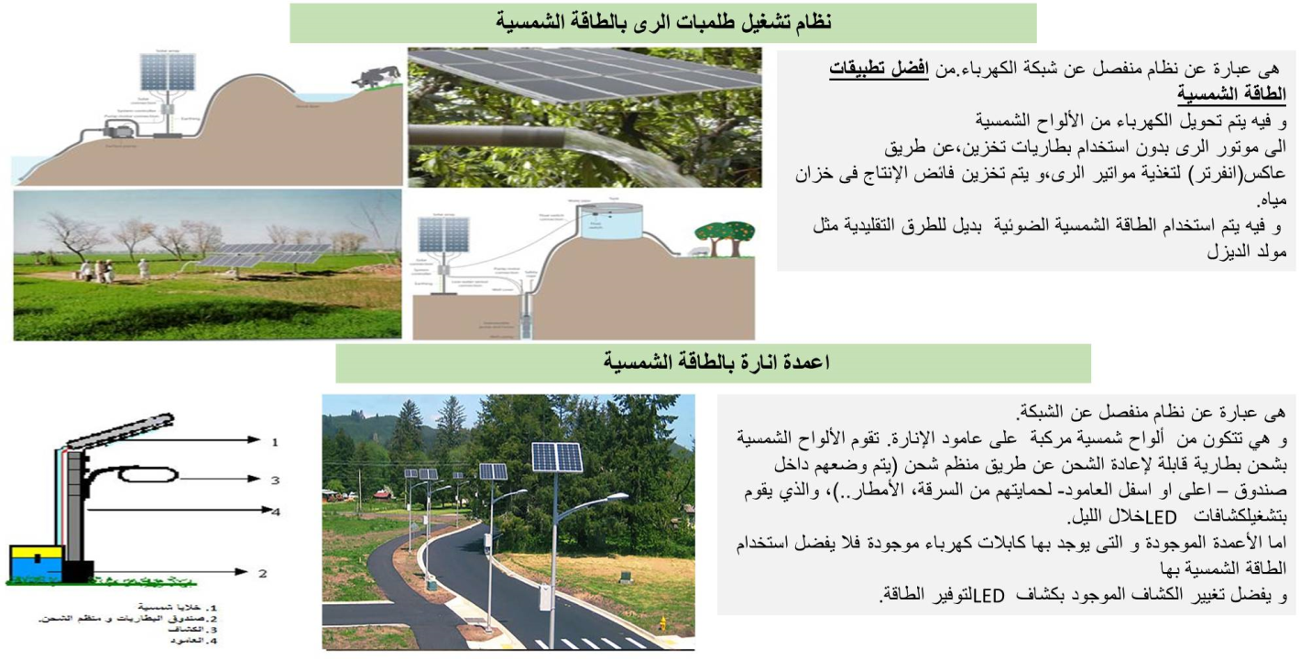
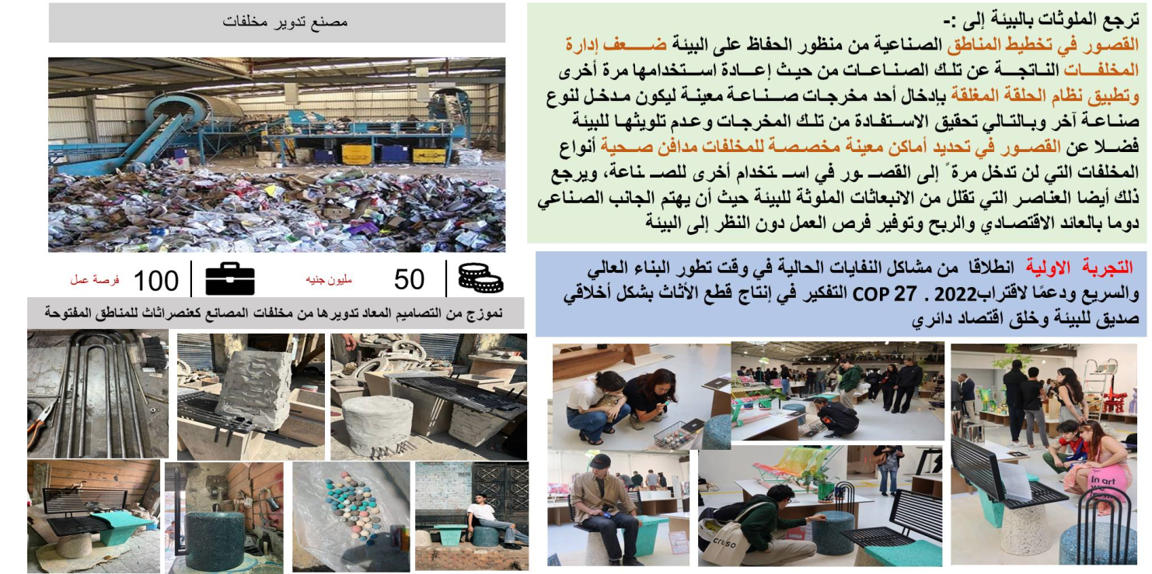
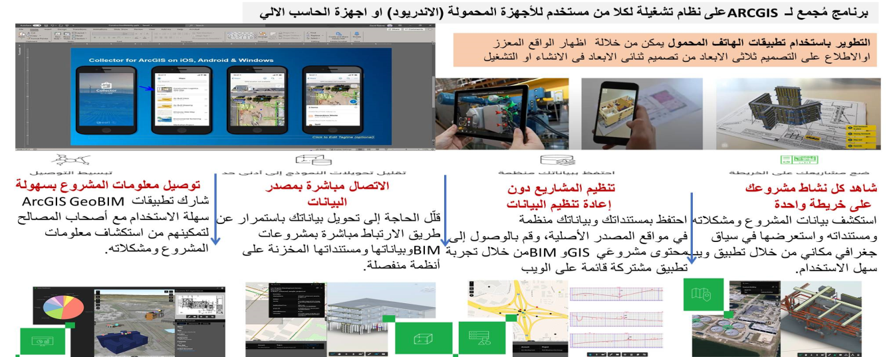
انظمة طلمبات الرى والاضاءة بالطاقة الشمسية
2
الاثر وتطبيقاتة – المنافع البيئة - تقليل الانبعاثات والتلوث –المكون الاخضر
الحزام الاخضر ونطاقات الحماية باشجارخزانات الاكسجين والاخشاب والزيوت
1
إعادة تدوير المخلفات وتطبيقات الاقتصاد الدوار- نموذج تصميمى
3
الاثر وتطبيقاتة – المكون التكنولوجى - نظم المعلومات الجغرافية GIS

Slide 5
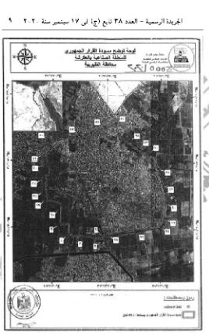
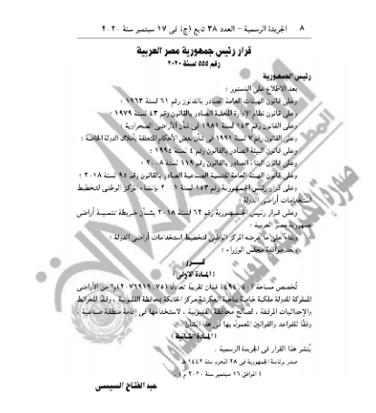
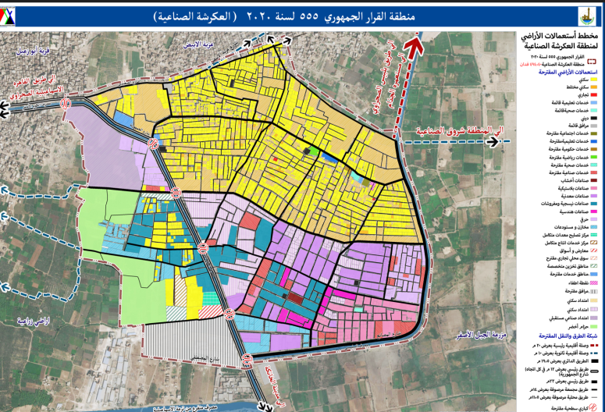
ما تم تنفيذه والخطط المستقبلية للمشروع
اعلان منطقة العكرشة منطقة صناعية رقم 555 لسنة 2020
الخطوة الاولى - تم تنفيذة
صدر قرار رئيس الجمهورية رقم 555 لسنة 2020 بشأن تخصيص مساحة (494.40) فدان تقريباً من الأراضي المملوكة للدولة ملكية خاصة بناحية العكرشة لصالح محافظة القليوبية، لاستخدمها في إقامة منطقة صناعية وفقاً للقواعد والقوانين المعمول بها في هذا الشأن
1
الخطوة الثانية - تم تنفيذة
تم التنسيق بين محافظة القليوبية والهيئة العامة للتخطيط العمراني لإعداد مخطط استخدامات الاراضي على أن تتولى الهيئة العامة للتنمية الصناعية الإشراف الفني على هذه الأرض.
تم عمل دراسة فنية شاملة لتحديد توجهات التنمية الصناعية والعمرانية التي يمكن اقتراحها في المنطقة لتسريع عملية تنمية المنطقة وتحقيق هدف الدولة المنشود من تنميتها، وقد شملت الدراسة تحديد التداخلات لتحسين الوضع البيئي بالمنطقة
1
تم اعتماد مخطط استعمالات الاراضى لمنطقة العكرشة الصناعية رقم 555 لسنة 2020
تم إعادة تخطيط وتنظيم الأراضي المشغولة بالاستعمالات الصناعية مع تطويرها من خلال تخطيط استخدامات أراضي المنطقة الصناعية بما يتلاءم مع موقعها الاستراتيجي داخل إقليم القاهرة الكبرى بصفة عامة وداخل محافظة القليوبية بصفة خاصة حتى تصبح جاذبه للاستثمارات الصناعية.
2
الخطوة الثاالثة - الخطط المستقبلية للمشروع
عناصر التدخل من البنك الدولى للعكرشة من خلال مخطط التطوير
1
المرحلة الاولي: سيقوم باستكمال الدراسات التفصيلية لكل مشروع (دراسات تقييم الاثر البيئي ) والاجتماعي ودراسات الجدوي التفصيلية
المرحلة الثانية :انشاء محطة معالجة صرف صناعى
جاري تهيئة الاطار المؤسسي وتحديد دور شركاء التنمية فى تنفيذ مخطط التطوير
2

